Slide 1
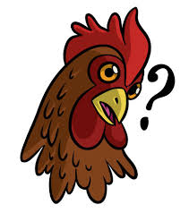
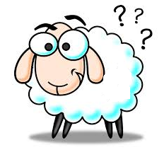
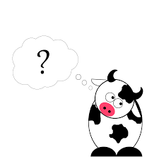
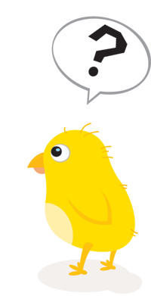
Los animales confundidos

Slide 2
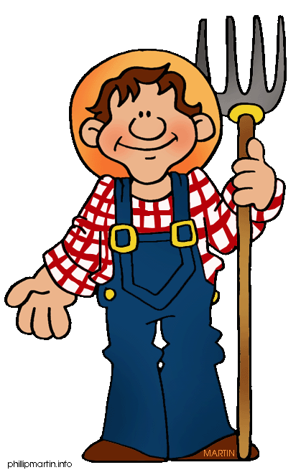
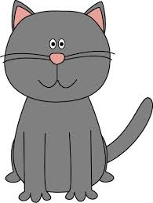
Un día, el granjero se despertó y todo era muy loco.
Muuu

Slide 3
No gato. Los gatos no dicen “mu.” Los gatos dicen “miau.” Las vacas dicen “mu.”
¿Muuu?

Slide 4
El gato y el granjero se fueron para ver la vaca.

Slide 5
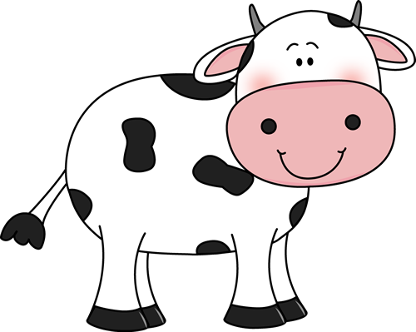
Escucha, gato. Las vacas dicen “mu.”

Slide 6
cua, cua

Slide 7
¡Qué! Las vacas no dicen “cua.” Las vacas dicen “mu.” Los patos dicen “cua.”

Slide 8
La vaca y el granjero se fueron para ver el pato.

Slide 9
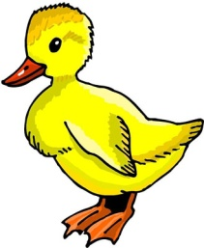
Escucha, vaca. Los patos dicen “cua, cua.”

Slide 10
beee

Slide 11
¡Pato, estás loco! Los patos no dicen “beee.” Los patos dicen “cua, cua.” Las ovejas dicen “beee.”

Slide 12
El pato y el granjero se fueron para ver la oveja.

Slide 13
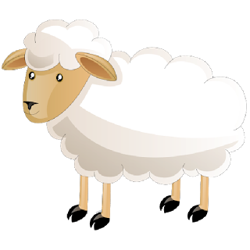
Escucha, pato. Las ovejas dicen “beee.”

Slide 14
pío, pío

Slide 15
¡Ayyyy! Las ovejas no dicen “pío pío.” Las ovejas dicen “beee.” Los pollitos dicen “pío pío.”

Slide 16
La oveja y el granjero se fueron para ver el pollito.

Slide 17
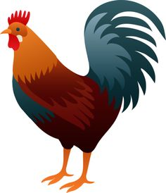
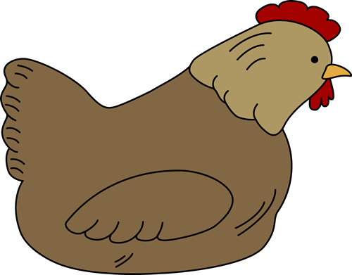
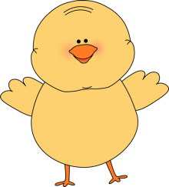
Escucha, oveja. Los pollitos dicen “pío pío.”

Slide 18
guau,guau
jijiji
oinc, oinc

Slide 19
¡No, no, no, no, no! Los pollitos dicen “pío pío.” Las gallinas dicen “coo,” y el gallo dice “quiquiriquí.”

Slide 20
El pollito, la gallina, el gallo y el granjero se fueron para ver el cerdo, el caballo, y el perro.

Slide 21
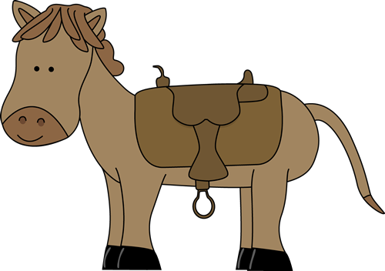
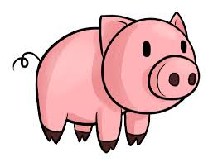
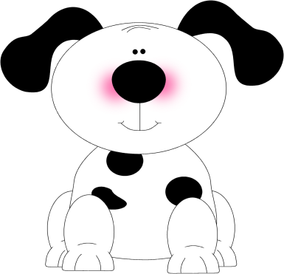
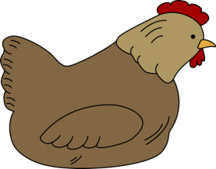
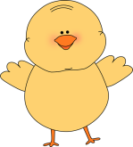
Escuchan, pollito, gallina, y gallo. El cerdo dice “oinc,” el caballo dice “jijiji,” y el perro dice “guau, guau.”

Slide 22
oinc, oinc
miau
oinc, oinc

Slide 23
¡NOOOOO! Los cerdos dicen “oinc.” Los perros dicen “guau, guau.” Y el caballo dice “jijiji.”

Slide 24
El gato dice “miau.” Vamos a ver el gato.

Slide 25
¡Excelente gato!
Miau

Slide 26
¡Muy bien, cerdo, perro, y caballo!
jijiji
oinc, oinc
guau, guau

Slide 27
Vamos a ver si la vaca dice mu ahora.

Slide 28
¡Muy bien vaca!
Muuu

Slide 29
Vamos a ver si el pato dice cua cua.

Slide 30
cua cua

Slide 31
¡Fantástico, pato! Vamos a ver si la oveja es normal.

Slide 32
beeee

Slide 33
¡Estupendo, oveja! Vamos a visitar el pollito, la gallina, y el gallo.

Slide 34
quiquiriquí
coo
Pío pío

Slide 35
¡Finalmente, todo es normal! Ahora los animales no están confundidos.

Slide 36
jijiji
beeee
oinc
muuu
Fin
miau
quiquiriquí
coo
guau, guau
pío pío
cua cua

